Slide 1
Bài 3 Điện trường Và cường độ điện trường. Đường sức điện

Slide 2
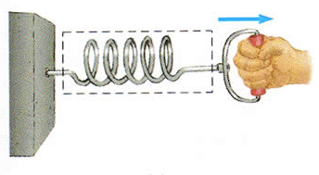
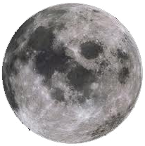
Đặt vấn đề
Lực tương tác tiếp xúc
Lực tương tác trường
2
(Cần có tiếp xúc giữa 2 vật)
(tác dụng từ xa thông qua trường)
Lực đàn hồi
Lực ma sát
Lực hấp dẫn
F
Trường hấp dẫn
F_{msn}
Hai điện tích cách xa nhau lại tương tác với nhau.

Slide 3
Đặt vấn đề
Vậy môi trường truyền tương tác điện là môi trường nào?
?
?
?
?
?
?
?
?
?

Slide 4
I. Điện trường
1. Môi trường truyền tương tác điện:
điện trường
điện trường
điện trường
điện trường
điện trường
điện trường
điện trường
điện trường
điện trường
điện trường
điện trường
điện trường
điện trường
điện trường
điện trường
Môi trường truyền tương tác điện đó là điện trường
Notes:
Bản chất của lực hấp dẫn chính là lực hút.
Theo em, độ lớn của lực hấp dẫn phụ thuộc vào yếu tố nào?
+ khối lượng 2 vật khảo sát
+ khoảng cách giữa 2 vật.
Đây chính là nội dung của định luật vạn vật hấp dẫn

Slide 5
I. Điện trường
2. Điện trường:
- Dạng vật chất (môi trường) bao quanh các điện tích và gắn liền với điện tích.
Làm thế nào để nhận biết được trong không gian có điện trường ?
Đặc điểm: Điện trường tác dụng lực điện lên điện tích khác đặt trong nó
M
+
q
+
Q

Slide 6
Dựa vào đâu để biết điện trường ở đó mạnh hay yếu?

Slide 7
II. Cường độ Điện trường
1.Khái niệm cường độ điện trường:
Cường độ điện trường là đại lượng đặc trưng cho độ mạnh yếu của điện trường về phương diện tác dụng lực.
2. Định nghĩa cường độ điện trường tại 1 điểm:
Cường độ điện trường tại một điểm là đại lượng đặc trưng cho tác dụng lực của điện trường tại điểm đó.
Nó được xác định bằng thương số của độ lớn lực điện F tác dung lên điện tích thử q (dương) đặt tại điểm đó và độ lớn của q.
E$=\frac{F}{q}$

Slide 8
II. Cường độ Điện trường
Cường độ điện trường tại một điểm là đại lượng vô hướng hay đại lượng véc tơ ?

Slide 9
II. Cường độ Điện trường
3. Véc tơ cường độ điện trường
+ Khi q > 0: $\vec{F }↑↑ \vec{E}$
+ khi q < 0: $\vec{ F }↑↓ \vec{E}$
+
-
Vec tơ cường độ điện trường $\vec{E}$có:
Phương và chiều trùng với phương và chiều của lực điện tác dụng lên điện tích thử q dương.
Chiều dài( mô đun) biểu diễn độ lớn cường độ điện trường theo tỉ lệ xích nào đó.

Slide 10
II. Cường độ Điện trường
4. Đơn vị cường độ điện trường
Đơn vị của cường độ điện trường: V/m
5. Cường độ điện trường của một điện tích điểm
Cường độ điện trường tại một điểm phụ thuộc vào những yếu tố nào ?
.M
?
.M
?
.M
?
Q
Cường độ điện trường tại điểm M phụ thuộc vào:
Vị trí điểm M đang xét: khoảng cách r
Điện tích Q sinh ra (gây ra) điện trường : Q
Nhận xét:

Slide 11
II. Cường độ Điện trường
5. Cường độ điện trường của một điện tích điểm
Điểm đặt: tại M (điểm đang xét)
Phương: đường thẳng nối Q và M
Chiều:
Hướng ra xa nếu Q>0
Hướng vào nếu Q<0
- Độ lớn:
M
M
+
-
Q > 0
Q < 0

Slide 12
II. Cường độ Điện trường
6. Nguyên lý chồng chất điện trường:
Các điện trường đồng thời tác dụng lực lên điện tích q một cách độc lập với nhau và điện tích q chịu tác dụng của điện trường tổng hợp:
$\vec{E}$ được tổng hợp theo qui tắc hình bình hành
E₁
M
E
+
E₂
Q₁
-
Q₂

Slide 13
III.ĐƯỜNG SỨC ĐIỆN
1. Hình ảnh các đường sức điện
Là hình ảnh các hạt nhỏ cách điện đặt trong điện trường sẽ bị nhiễm điện và nằm dọc theo những đường mà tiếp tuyến tại mỗi điểm trùng với vecto cường độ điện trường tại điểm đó.

Slide 14
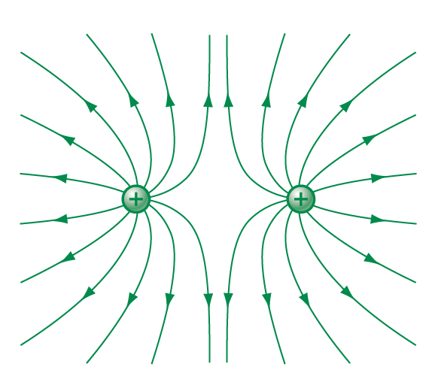
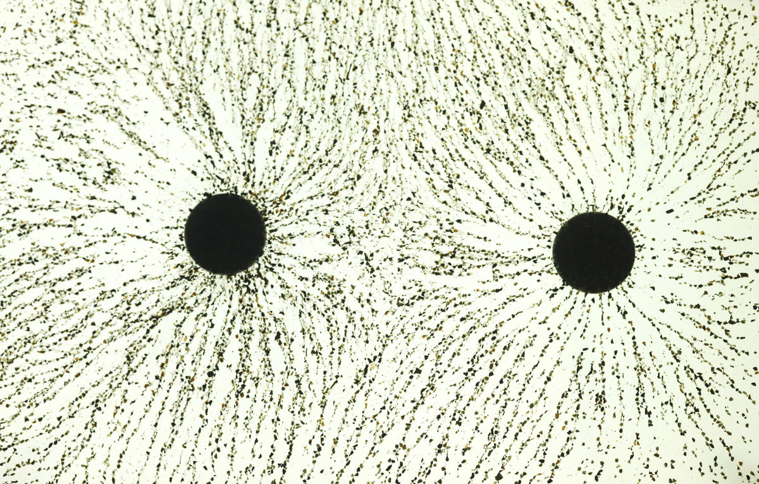
1. Chưa tích điện cho hai điện cực
Khi hai điện cực được nối với hiệu điện thế 30kV, dưới tác dụng của điện trường, các hạt bột tiêu trong dầu sắp xếp theo đường sức điện trường cho ta thấy hình ảnh điện phổ
2. Tích điện cùng dấu cho hai điện cực
Điện phổ là hình ảnh các hạt cách điện nằm dọc theo các đường sức điện. Điện phổ cho phép ta hình dung dạng và sự phân bố của các đường sức điện
+
+

Slide 15
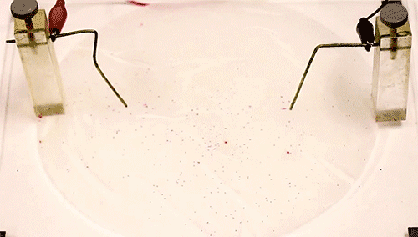

Slide 16
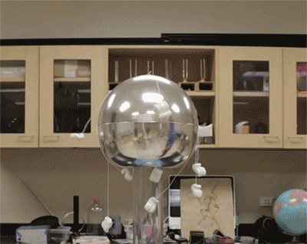

Slide 17
III.ĐƯỜNG SỨC ĐIỆN
2. Định nghĩa
Đường sức điện là đường mà tiếp tuyến tại mỗi điểm của nó là giá của véc tơ cường độ điện trường tại điểm đó.
Nói cách khác đường sức điện là đường mà lực điện tác dụng dọc theo nó.
E
E

Slide 18
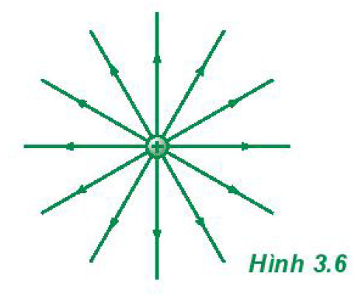
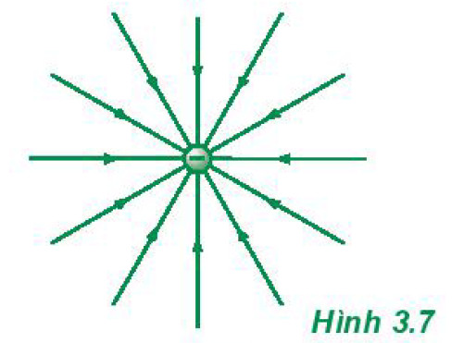
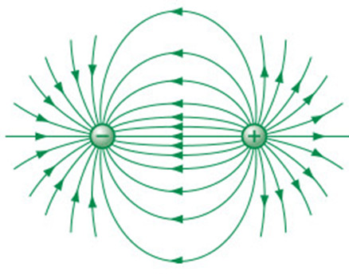
III.ĐƯỜNG SỨC ĐIỆN
3. Hình dạng đường sức của một số điện trường
Một điện tích dương q
Một điện tích âm q
Hai điện tích trái dấu
Hai điện tích cùng dấu

Slide 19
III.ĐƯỜNG SỨC ĐIỆN
4. Các đặc điểm của đường sức điện
Mỗi điểm chỉ một đường sức
Hướng đường sức là hướng $\vec{E}$
Qua mỗi điểm trong điện trường có một và chỉ một số đường sức điện
Đường sức điện là những đường có hướng. Hướng của ĐSĐ tại một điểm là hướng của $\vec{E}$ tại điểm đó.
Đường sức không khép kín
Số đường sức tỉ lệ $\vec{E}$
ĐSĐ của điện trường tĩnh là những đường không khép kín
Qui ước: ở chỗ cường độ điện trường lớn thì các đường sức mau, chỗ cường độ điện trường nhỏ thì các đường sức điện thưa

Slide 20
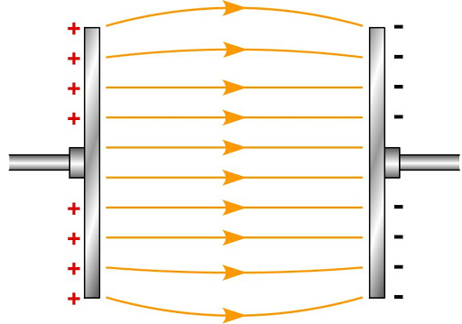
III.ĐƯỜNG SỨC ĐIỆN
5. Điện trường đều
- Điện trường đều là điện trường mà véc tơ cường độ điện trường tại mọi điểm đều có cùng phương, chiều và độ lớn.
- Đường sức điện trường đều là những đường thẳng song song cách đều.
+
+
+
+
+
+
+
+
E
-
-
-
-
-
-
-
-

Slide 21
−
+
−
+
−
+
Điện trường giữa hai bản kim loại song song tích điện trái dấu (tụ điện phẳng) có các đường sức song song và cách đều nhau
Điện trường giữa hai bản kim loại song song tích điện trái dấu (tụ điện phẳng) là điện trường đều

Slide 22
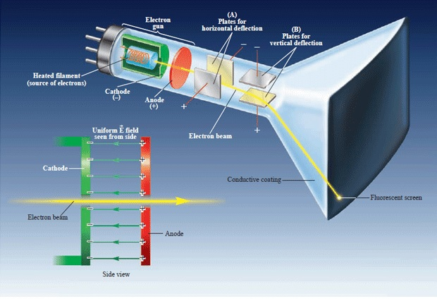
Ứng dụng của điện trường đều
Điện trường đều của tụ điện phẳng được dùng để điều khiển chùm tia electron trong đèn hình.
Lực điện tác dụng lên electron
$\vec{F}$ = q $\vec{E}$

Slide 23
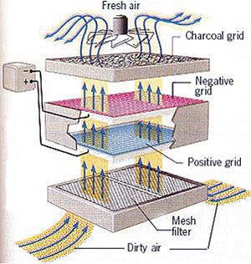
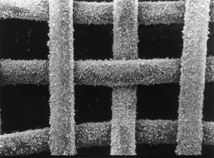
Ứng dụng của điện trường đều
Bụi bị hút vào lưới 2
Lọc bụi tĩnh điện gồm 2 lớp: Lớp thứ 1 nối với cực dương, lớp thứ 2 nối với cực âm. Khi bụi đi qua lớp thứ 1 sẽ tích điện dương và bị hút vào lưới thứ 2 mang điện âm bởi lực hút tĩnh điện

Slide 24
Câu hỏi củng cố
Câu 1: Điện trường là
A. môi trường không khí quanh điện tích.
B. môi trường chứa các điện tích.
C. môi trường bao quanh điện tích, gắn với điện tích và tác dụng lực điện lên các điện tích khác đặt trong nó.
D. môi trường dẫn điện.

Slide 25
Câu hỏi củng cố
Câu 2: Cường độ điện trường tại một điểm đặc trưng cho
A. thể tích vùng có điện trường là lớn hay nhỏ.
B. điện trường tại điểm đó về phương diện dự trữ năng lượng.
C. tác dụng lực của điện trường lên điện tích tại điểm đó.
D. tốc độ dịch chuyển điện tích tại điểm đó.

Slide 26
Câu hỏi củng cố
Câu 3: Một điện tích q = 10⁻⁷C đặt trong điện trường của một điện tích điểm Q, chịu tác dụng lực F = 3mN. Tính cường độ điện trường tại điểm đặt điện tích q. Biết rằng hai điện tích cách nhau một khoảng r = 30cm trong chân không:
2.10⁴ V/m
3.10⁴ V/m
4.10⁴ V/m
5.10⁴ V/m

